Slide 1
Java8認證課程
上課時間
  am9:30~12:30
  pm:1:30~4:30

Slide 2
講師自我介紹
姓名-江聖榮 Allen
現職:
  辰帟有限公司技術總監
  巨匠電腦java講師
證照-甲骨文原廠
  Java 1.4 SCJP--Sun
  JavaSE6 SCJP
  Java SE7 OCP
  Java SE8OCP
  Java EE6 OCE Web
  Oracle Java OCT原廠java講師證
程式開發接案經驗
  北區國稅局電算部門
    書籍管理系統
    資材管理系統
  成美玻璃有限公司
    進銷存管理系統
專長
  BIM專業製圖
  Java WEB與APP客製化
教學經歷-行政院職訓班訓練講師
  101
    行政院APP手機程式設計師-永和
    行政院Ajava程式設計師-三重
    宜蘭縣 App程式設計師
    宜蘭縣 美工設計師
  102
    -行政院App手機程式設計-永和
    102-行政院 java程式設計師-三重
    102-行政院java 程式設計師-北認
    102-行政院 工業設計師-基隆
  103
    行政院App 手機程式設計師-三重
    103-行政院java程式設計師-三重
    103-行政院室內設計師-北認
    103-行政院綠建築設計師-基隆
  104-
    行政院綠建築設計師班
    104-宜蘭縣 美工設計師班
  105
    行政院APP程式設計師三重班
  106
    行政院APP程式設計師三重班
    行政院APP程式設計師東區認證班
    行政院綠建築設計師-永和認證
  107
    行政院App 手機程式設計師-三重
    行政院java 程式設計師-北認
  108
    行政院java 程式設計師-北認

Slide 3
開發工具與測試環境
一切以原廠資料為主->Oracle
工具為:
  Compiler編譯器:JDK8
  撰寫程式工具->需知道3種
    純文字->notepad+/sublime
    IDE(Integrated Development Environment)
      Netbeans
      Eclipse
  測試環境
    純文字->commend line
      Windows->DOS
      Linux/mac->terminal

Slide 4
Commend line
文字模式測試環境
Windows->附屬應用程式->命令提示字元
Linux/Mac→terminal
基本指令:
  查詢:
    dos->dir/w
    Terminal->ls
  回上一層->cd ..
  回最上層->cd\
  開啟資料夾->cd 資料夾或路徑
  方向鍵
  清除畫面
    Dos->cls
    Terminal->clear

Slide 5
Java開發環境
先安裝-JDK8編譯器
  C:\program files\
    Jdk
    Jre
  Linux/mac->會有專屬位置
Dos測試環境需設定—path路徑
Linux/mac的terminal不須設定
IDE工具直接安裝不需設定任何動作

Slide 6
Java開發步驟(考試會問的重點)
先撰寫人類看的懂的原始碼
  英文符號+數學表達方式
  存成→檔名.java
    Ex: ex1.java
透過編譯器
  javac ex1.java
  1)檢查語法 2)產生機器碼->檔名.class
    Ex:ex1.class
測試執行
  java ex1

Slide 7
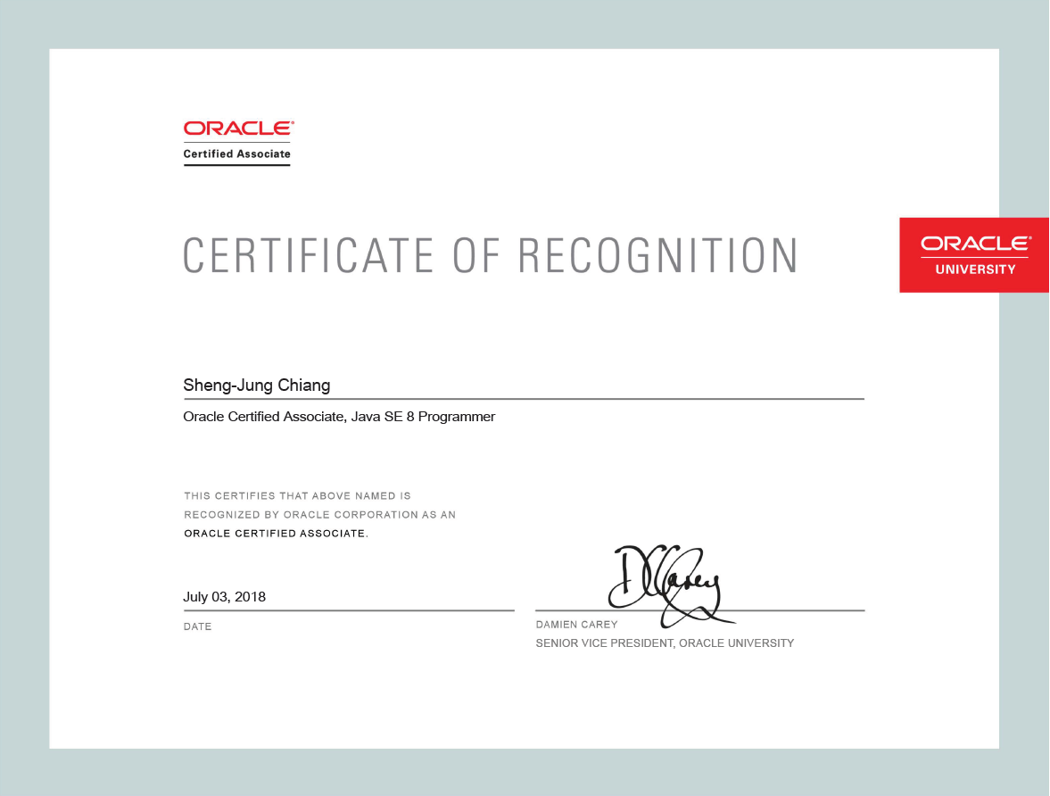

Java 認證與考試介紹
Oracle
1z0-808->OCA
1z0-809->OCP

Slide 8
考古題練習(808有關先修)
DATATYPE資料類型
  文字，數字
OPERATOR運算元/符號
  +,-*/…….
流程控制
  If,for,while…

